Slide 1
Nádorové onemocnění prsu
Samovyšetření prsní žlázy
PhDr. Markéta Školoudová

Slide 2
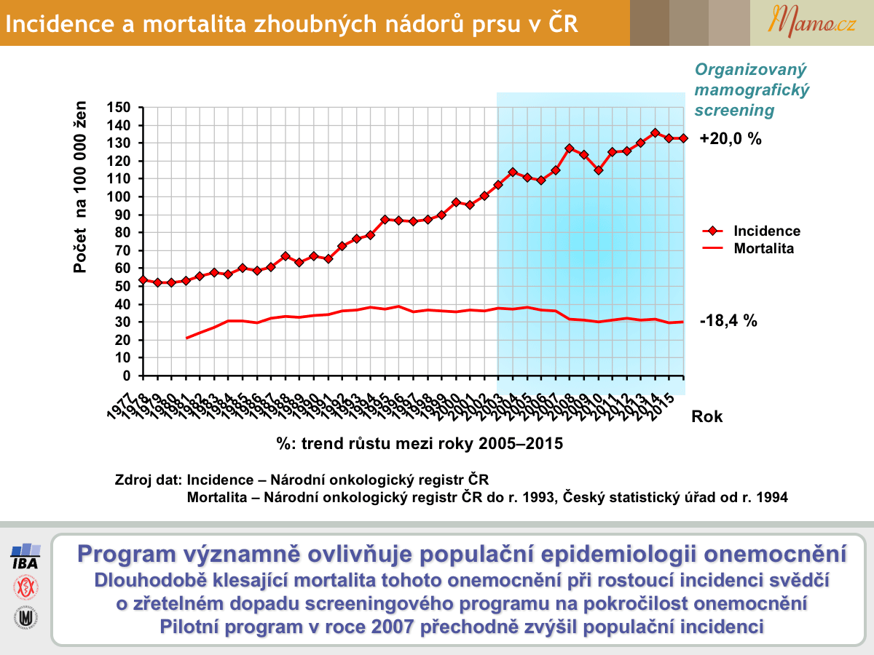
Výskyt rakoviny prsu v ČR

Slide 3
Kdy hrozí zvýšené riziko rakoviny prsu?
5 – 10% genetická zátěž – u přímé linie (matka, sestry)
Ženy, které nikdy nerodily nebo rodily po 30. roce věku
Předčasný nástup menstruace
Pozdní nástup menopauzy
Životní styl – zejména kouření, alkohol, životní prostředí, obezita
Vysoká životní úroveň = vyšší riziko vzniku rakoviny

Slide 4
Jak snížit riziko vzniku rakoviny?
Udržujte si svou hmotnost. Pokud máte nadváhu, snažte se o nápravu
Důležitý je také dostatečný pohyb
Zdravá výživa hraje v prevenci nádorových onemocnění nezastupitelnou roli
Omezte konzumaci masa a uzenin
Omezte konzumaci alkoholu, pokud si jej pravidelně dopřáváte
Omezte konzumaci potravinových dochucovadel, konzervantů a barviv
Dlouhodobé kojení prokazatelně snižuje riziko vzniku rakoviny – WHO doporučuje kojení až do dvou let věku dítěte
Provádějte pravidelně samovyšetření prsů
Informujte svého lékaře, pokud se Vám na Vašich prsech něco nezdá

Slide 5
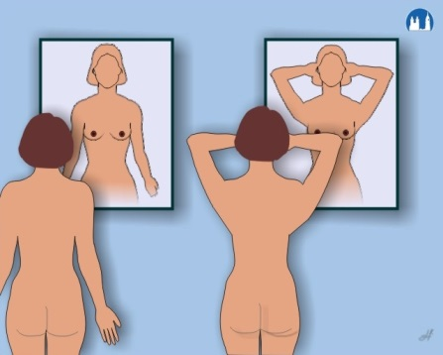
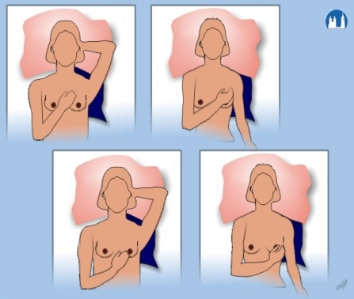
Samovyšetření

Slide 6
Technika samovyšetření
Vyšetření provádět pravidelně
Ideální doba je 5.–8. den od prvního dne měsíčků
Ženy, které již nemenstruují, by si měly určit jeden den – jedno datum v měsíci, které si dobře pamatují
prohlédnutí si prsů v zrcadle s rukama svěšenýma podél těla, posléze se ruce pomalu zdvíhají
2. druhá část samovyšetření se provádí vleže na zádech - technika vyšetření jsou krouživé pohyby, které provádíme třemi prsty naplocho. Na každém místě se provedou tři kroužky (pravý prs vyšetřuje levá ruka, levý prs pravá ruka)
3. při samovyšetřování se nesmí vynechat žádná část prsu, je dobré postupovat podle vyšetřovacího vzoru – od podpaží dolů k rýze podprsenky, pak zase nahoru až ke klíční kosti

Slide 7
Co je a co není normální?
Normální je | Normální není
Občasná bolestivost obou prsů | Hmatný útvar, který tam dříve nebyl
Zduření obou prsů před menstruací nebo v těhotenství | Náhlé vtažení bradavky, kdy nejde zpět vysunout
Čirý nebo i mírně zakalený výtok z prsu ve formě kapičky na obou bradavkách | Náhlé zčervenání jednoho prsu bez známek infekce
 | Vtažení kůže, které tam předtím nebylo
 | Změna kvality kůže na prsu (pomerančová kůže)
Jedno prso je většinou o něco menší než to druhé
 | Změna barvy bradavky, zvýšená zranitelnost, lepivost

Slide 8
Zhoubné nádory prsu u mužů
Nádorové onemocnění prsu se vyskytuje i u mužů, i když podstatně méně často.
Základním příznakem bývá nově hmatná bulka nebo zduření, většinou nebolestivé; vyskytnout se může i vtažení bradavky.
V tomto případě je vhodné navštívit praktického lékaře, který muže vyšetří a odešle k dalšímu vyšetření
Pokud si muži nahmatají bolestivé zduření za bradavkou, většinou se jedná o gynekomastii – zduření mléčné žlázy, což je nijak neohrožuje. Je to však nepříjemné a častou příčinou bývá užívání léků – na tlak, zvětšenou prostatu, podpůrné proteinové přípravky v posilovnách apod. I toto je vhodné konzultovat s lékařem a v případě potřeby změnit léčbu.

Slide 9
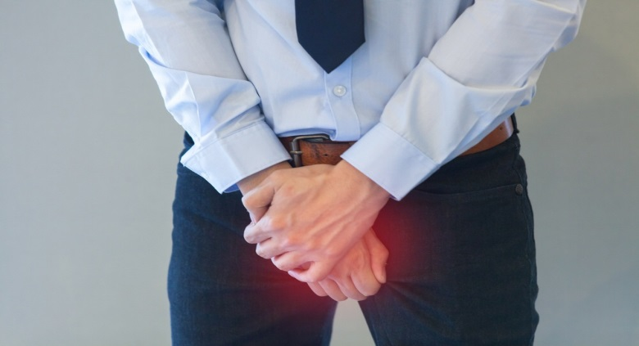
Prevence rakoviny varlat

Slide 10
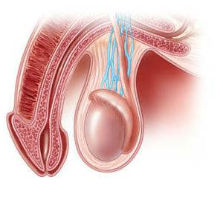
Rakovina varlat bývá hodně
agresivní.
Vytváří metastázy už do
čtyřiceti dnů od vzniku!
Proto je důležitý její
včasný záchyt –
samovyšetřením.

Slide 11
Příznaky onemocnění
Změna velikosti či objemu varlete – většinou zvětšení, ale výrazné zmenšení je také vždy podezřelé
Hmatná bulka, hrbolek, zatvrdnutí či jakákoli nepravidelnost varlete
Bolestivost varlete – postupně vznikající pocit tíhy, tupá bolest (náhlá ostrá bolest ukazuje spíše na akutní onemocnění varlat)

Slide 12
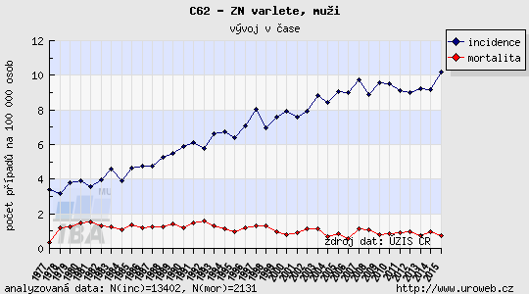
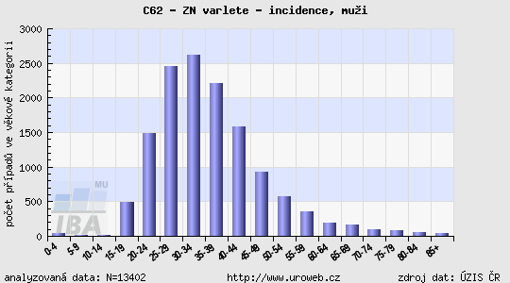
Výskyt onemocnění v populaci a mortalita

Slide 13
Samovyšetření varlat
pohledem
při samovyšetření pohledem je třeba zaměřit se na tvar a velikost šourku – jestli není jedno varle výrazně oteklé nebo zvětšené oproti normálu
hodnotí se barva a struktura kůže – začervenání, ztmavnutí, napětí atd.
pohmatem
vyšetření se provádí na každém varleti zvlášť
vyšetření se provádí oběma rukama
ze zadní strany šourku se za varle podstrčí oba ukazováky a prostředníky, palce vyšetřují varle ze předu
rolováním směrem dolů se vyšetří celé varle
je třeba si všímat nepravidelností, hrbolků, zatvrdnutí atd.

Slide 14
Normální je | Normální není
Jedno varle větší než druhé – pokud jde o stálý neměnící se stav | Hmatný útvar, který tam dříve nebyl
Zvýšená citlivost při prudkém dotyku | Bolestivost nebo pocit tíhy či tlaku v šourku
Změna „výšky“ závěsu varlat – většinou souvisí se změnou okolní teploty | Změna barvy kůže šourku – ztmavnutí, zčervenání
 | Vtažení kůže, které tam předtím nebylo

Slide 15
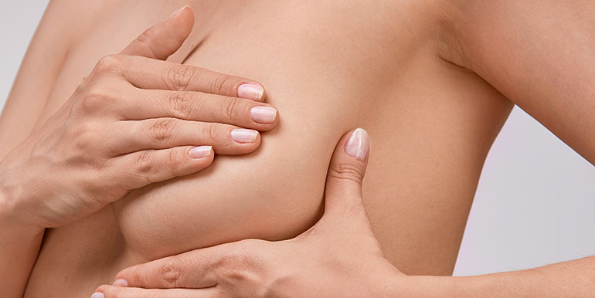
Rady, odpovědi a doporučení
www.mamo.cz

